Slide 1

Generel
Fejlfinding
April 2024

Slide 2
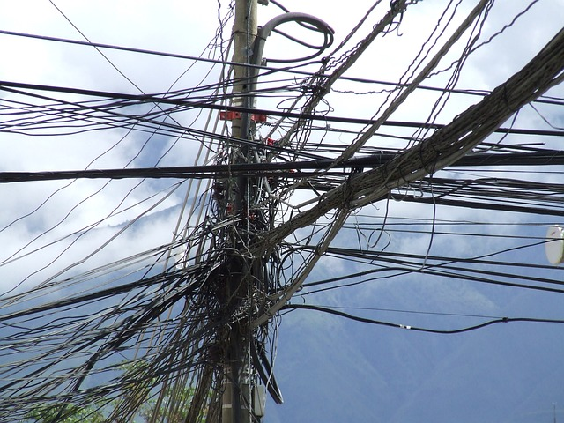
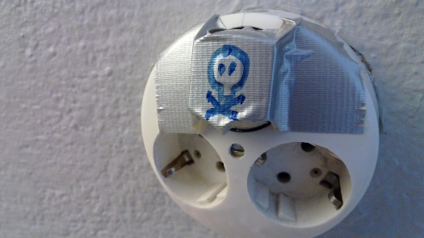
Generel Fejlfinding
Fejlfinding er meget anderledes end at lave nyinstallationer. OG meget sjovere, synes nogen.
Generel fejlsøgning omfatter ofte, at RCD’en slår fra eller at der mangler strøm i dele af, eller hele, huset. Materiel der ikke virker. En maskine der ikke virker. Ting der bliver varme eller kunden lugter røg. Eller noget helt andet.
Som elektriker kommer vi ofte først ud, når fejlen er opdaget.
For at blive god til at fejlfinde, skal elektrikeren være nysgerrig, kreativ og være åben for at det umulige godt kan være muligt.

Slide 3
Generel Fejlfinding
Før du går i gang
Hænderne i lommen! (Undgå at forstørre fejlen)
Spørg (Hvad er der nøjagtigt galt?)
Observér (Kig, Lyt, Mærk)
Skab overblik

Slide 4
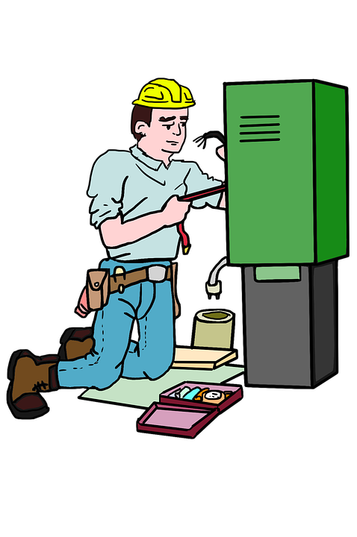
Generel Fejlfinding
Før du går i gang
Hænderne I lommen!
Hvis du ikke har overblikket, inden du starter med at skille installationen ad, famler du i blinde, og det bliver sværere at finde fejlen.
Hvis du ikke kender funktionen i installationen, bliver det svært at fejlfinde på den.
Og derved kan du skabe en større fejl, eller skabe en farlig situation for mennesker, dyr eller installation.

Slide 5

Generel Fejlfinding
Før du går i gang
Spørg!
Hvordan oplever kunden fejlen?
Er fejlen konstant eller periodisk?
Hvor omfattende er fejlen?
Hvordan skal installationen virke?
Har fejlen været der længe?
Kom fejlen af sig selv?
Gjorde kunden noget, da fejlen opstod?
Har der været andre håndværkere for nylig?
Listen er blot som inspiration.
Der er en masse spørgsmål, der kan være gode at kende lidt til, før vi går i gang med at fejlfinde.
Hvad er umiddelbart fejlen?

Slide 6



Generel Fejlfinding
Før du går i gang
Observér!
Jo mere du kan observere, jo nemmere er det at finde fejlen.
Kig, Lyt, Mærk
Er der nogle steder, hvor der er skader på installationen?
Er der vand i installationen?
Er der mislyde?
Er der bygningsdele, der er defekte?
Er der varmelegemer?
Lugter det varmt?
Er der materiel, der er varmt?
Er der udvendig installation?
Hvordan hænger installationen sammen?

Slide 7
Generel Fejlfinding
Før du går i gang
Skab overblik.
Du skal nu vurdere, hvor du skal arbejde.
Er der nogle oplagte fejlmuligheder?
Hvilken betydning har det for sikkerheden?
Hvornår forventer du, at der er strøm på igen?
Hvem skal du kontakte, hvis du løbende får spørgsmål?
Hvilket værktøj/måleinstrumenter skal du bruge?
Hvad skal skilles ad?

Slide 8
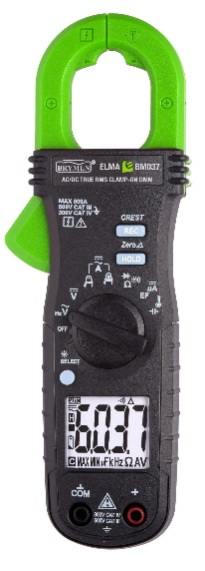
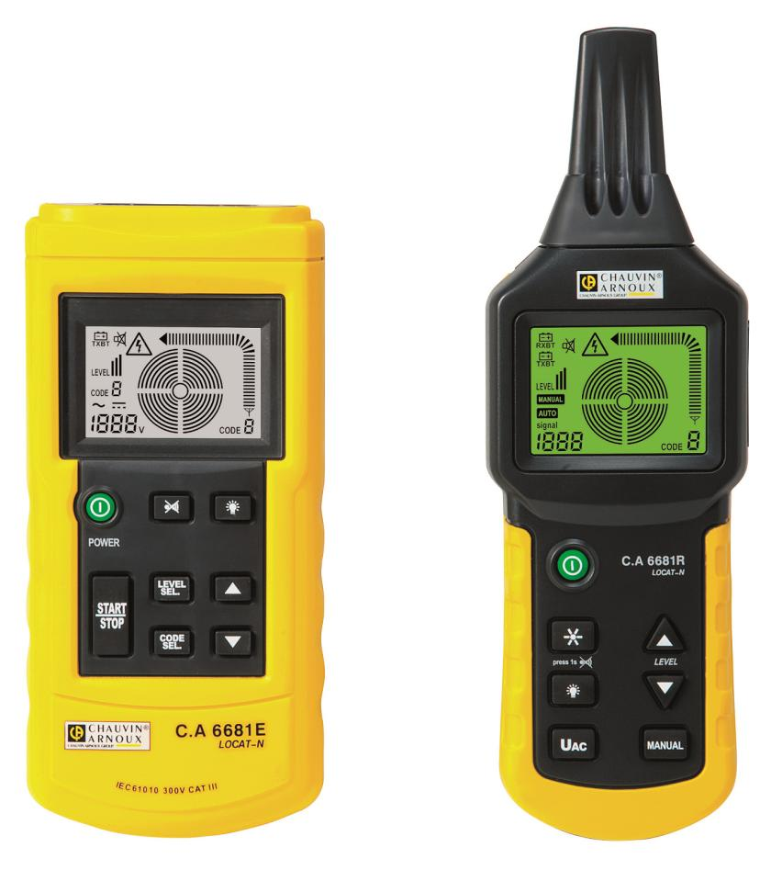
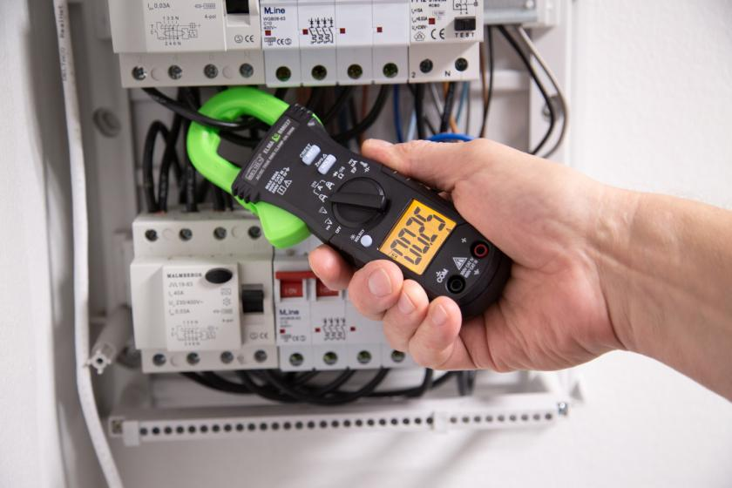
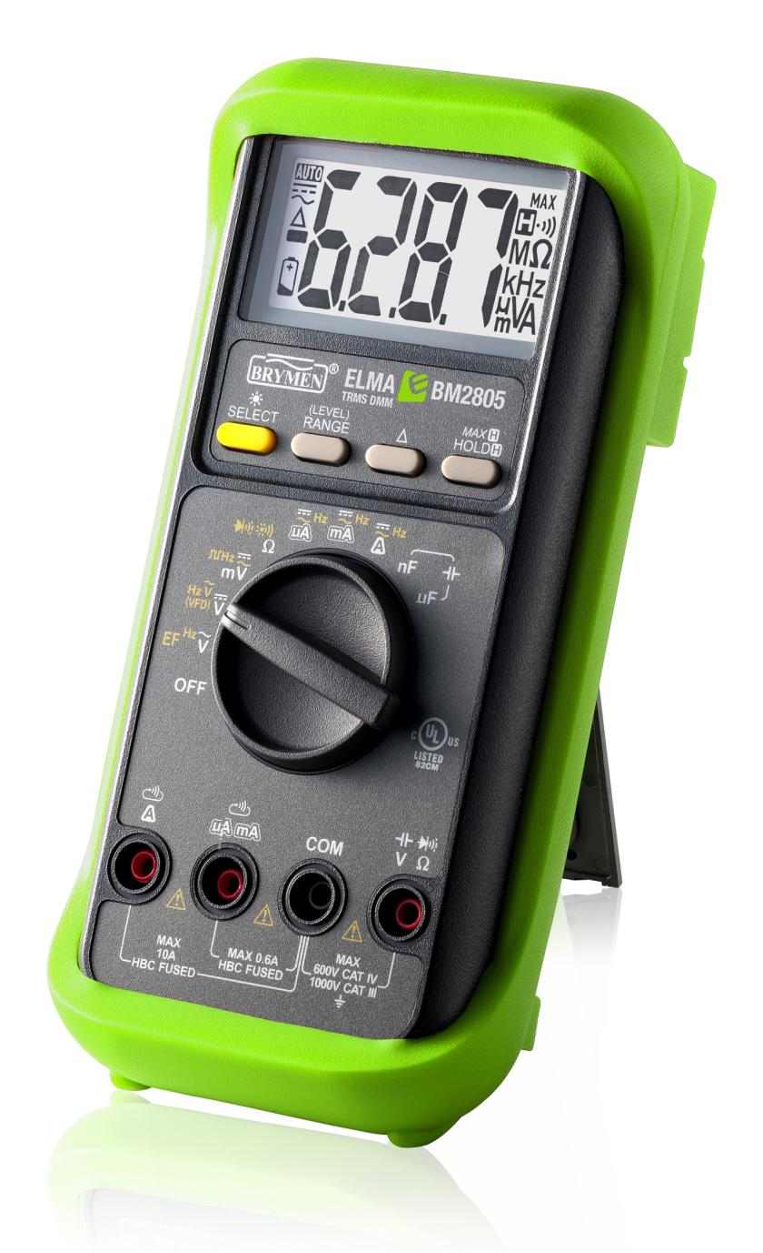
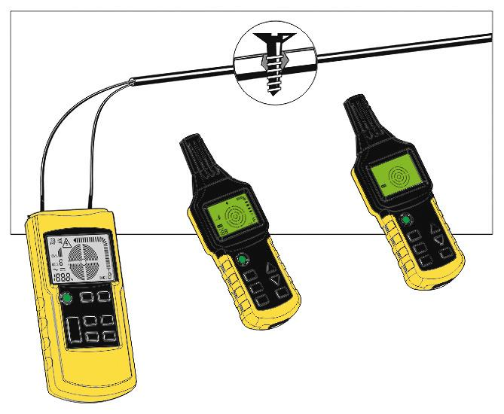
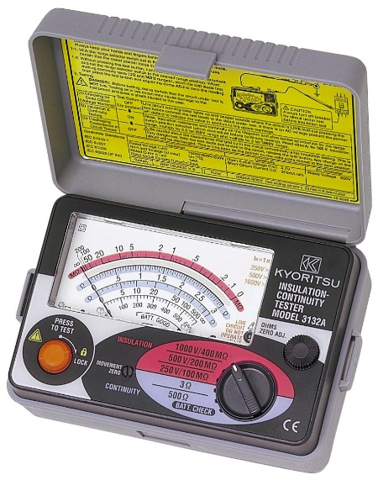
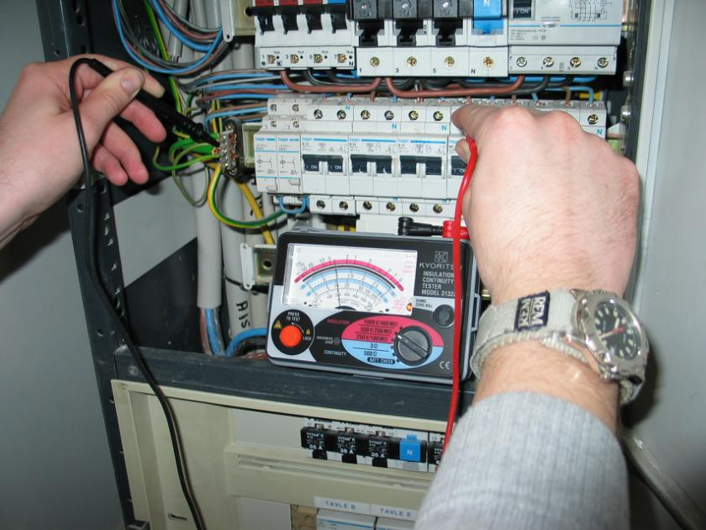
Generel Fejlfinding
Måleinstrumenter

Slide 9
Generel Fejlfinding
1. Start ved gruppetavlen.
2. Kan installationen skilles ad?
3. Isoler fejlen.
4. Halver installationen.
5. Gentag.
1
2
3
Fejl

Slide 10
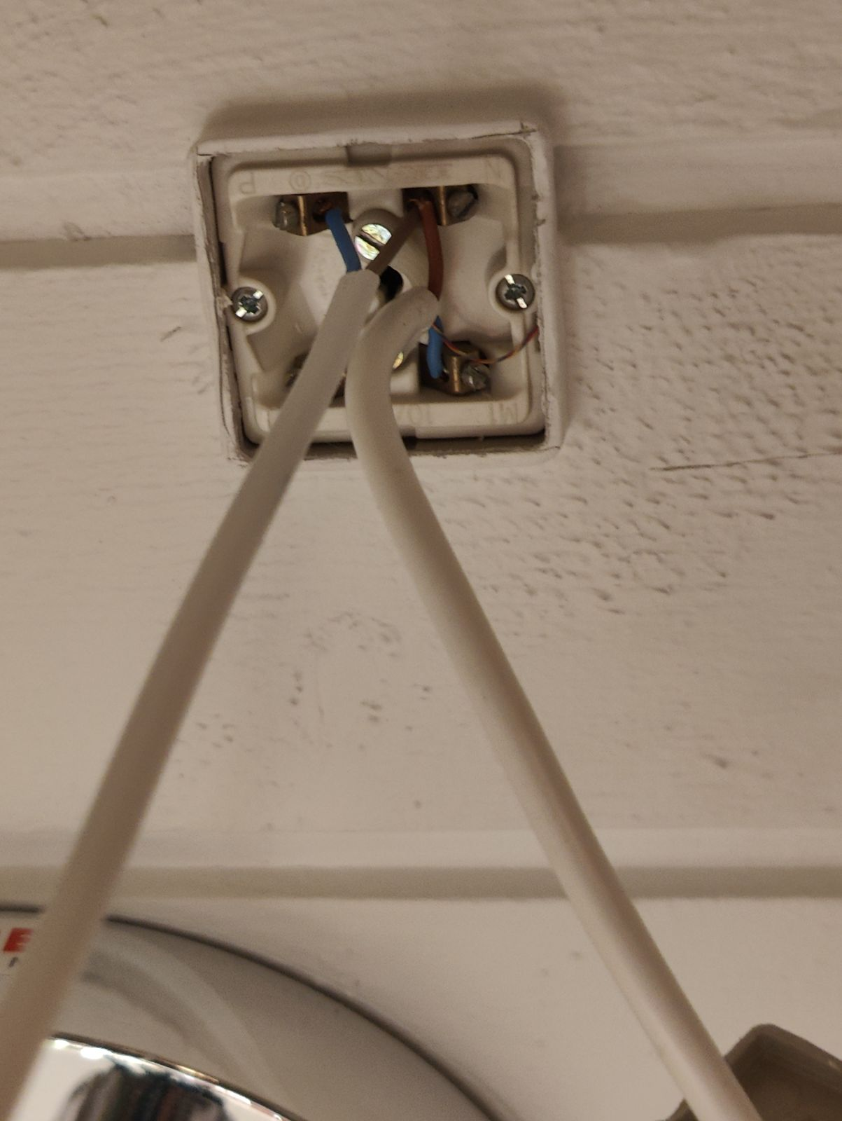
Generel Fejlfinding
En opgave fra den virkelige verden.
En kunde har monteret en 3-stikdåse i et lampeudtag. Der sidder også en lampe. Lampen virker, men 3-stikdåsen virker ikke.
Kunden har gjort det samme i 3 værelser, og her virker 3-stikdåserne.
Hvad kan fejlen være?

